Slide 1

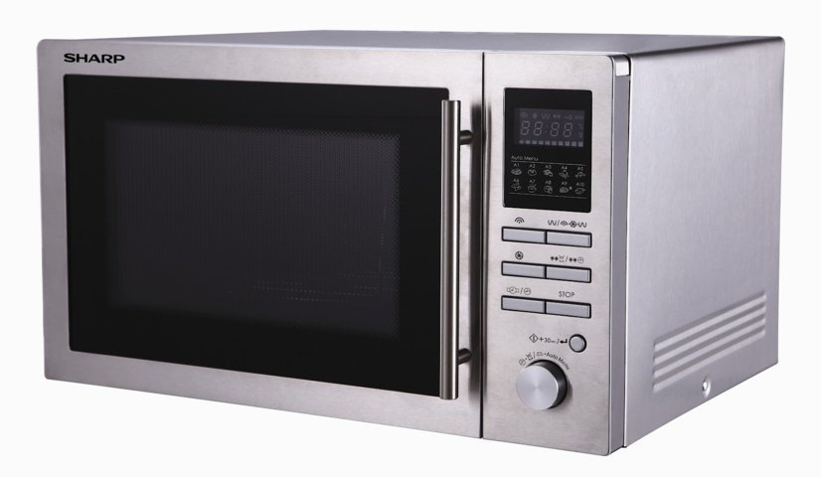






Slide 2
Calentar, descongelar, gratinar y, como mucho, hacer palomitas son las funciones más típicas de este pequeño electrodoméstico pero ¿sabías que se pueden hacer muchas cosas más? Descubrimos algunas funciones del microondas que, probablemente, desconoces.

Slide 3
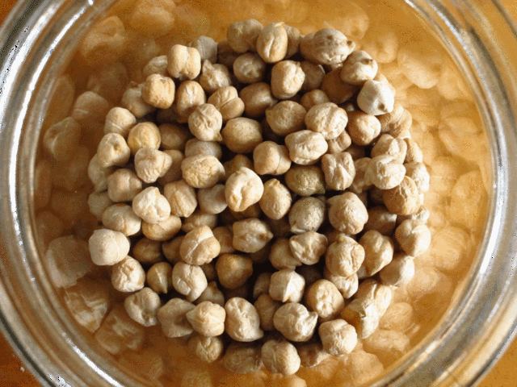
1. Ablandar las legumbres antes de cocinarlas
¿Cuántas veces has querido hacer una fabada o un cocido y no has podido porque se te había olvidado poner las judías o los garbanzos -las lentejas no es necesario- a remojo la noche antes? Pues con el microondas podrías haberlo hecho.
Para conseguir el efecto de una noche en agua en las legumbres, sólo hay que meter tres cantidades de agua por cada medida de judías o garbanzos en un recipiente apto para microondas y ponerlo a la máxima potencia hasta que hierva (unos 15 minutos).
Hay que dejarlas reposar una hora antes de sacarlas, enjuagarlas con agua fresca y proceder a cocinarlas.

Slide 4
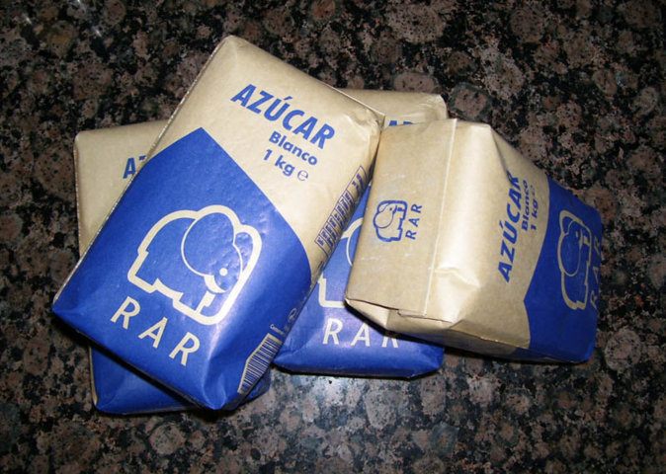
2. Des apelmazar el azúcar
Con el microondas se acabó tener que pelear con los terrones duros que se forman en el azúcar, especialmente el azúcar moreno, después de que la humedad se haya evaporado al tenerla mucho tiempo almacenada.
Lo único para des apelmazar esos bloques de azúcar que hay que hacer es meter el azúcar el un bol, cubrirlo con un papel de cocina húmedo y calentarlo entre 20 y 40 segundos.

Slide 5
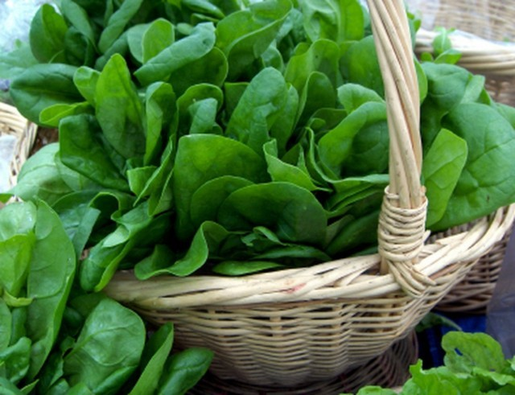
3. Deshidratar las hierbas
Las hierbas y especias deshidratadas suelen ser bastante más caras que las hierbas frescas, que, también muchas veces se pueden coger en el campo o plantar en casa en el jardín o en pequeñas macetitas.
Con el microondas podemos deshidratarlas en un momento sin tener que almacenar hierbas frescas y secas. Sólo hay que poner una capa de la hierbas que queramos deshidratar en un plato para microondas, cubrirlas con un papel de cocina y calentarlas durante un minuto. Si no están lo suficientemente secas, ir probando de 20 en 20 segundos.

Slide 6
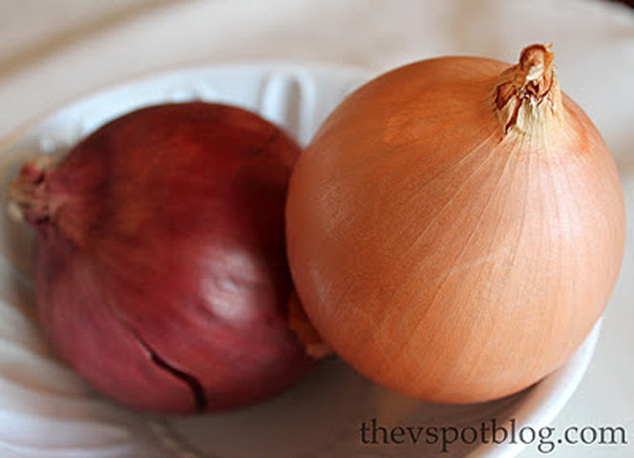
4. Se acabaron las lágrimas al pelar las cebollas.
Y no, el microondas no va secar tus lágrimas y consolarte cual amigo fiel después de haber estado pelando cebollas. Pero puede evitarte el mal trago, si, antes de pelarlas y cortarlas, metes las cebollas durante 30 segundos en el microondas. Te ahorrará muchas lágrimas.

Slide 7
5. Devolver el frescor al pan.
Cuando el pan se ha puesto correoso, sólo hay que meterlo en el microondas envuelto con un paño húmedo y calentarlo poco a poco, de 10 en 10 segundos para que recobre su frescura y esponjosidad. El mismo proceso nos sirve para que las galletas, patatas fritas o los picos que se quedan revenidos vuelvan a estar crujientes.

Slide 8
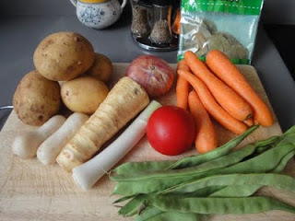
6. Reblandecer la piel de verduras y tubérculos.
Pelar algunas cucurbitáceas, como el calabacín o la calabaza, y tubérculos como la patata o los nabos, puede ser una tarea muy engorrosa por la dureza de su piel. Para ablandarla sólo hay que poner la pieza correspondiente en el microondas durante dos o tres minutos, dependiendo del tamaño, y su piel será mucho más flexible.
También funciona con los tomates que queremos pelar para preparar salsas. Después de lavarlos y cortarlos por la mitad, se ponen boca abajo durante 4 o 5 minutos. La piel empezará a desprenderse sola. Es el momento de sacarlos y dejarlos enfriar. Luego podrán pelarse con la mano.

Slide 9
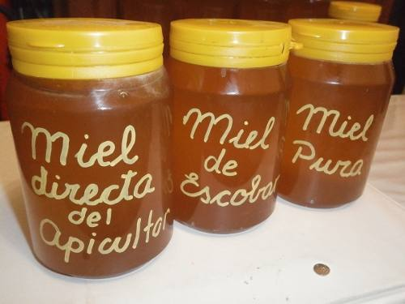
7. Ablandar la miel.
Algunas veces la miel se endurece tanto que no podemos utilizarla cuando la necesitamos. Para que se ablande podemos meterla en el microondas, si viene en tarro de cristal, y calentarla durante 30 o 40 segundos hasta que recupere su textura original.

Slide 10
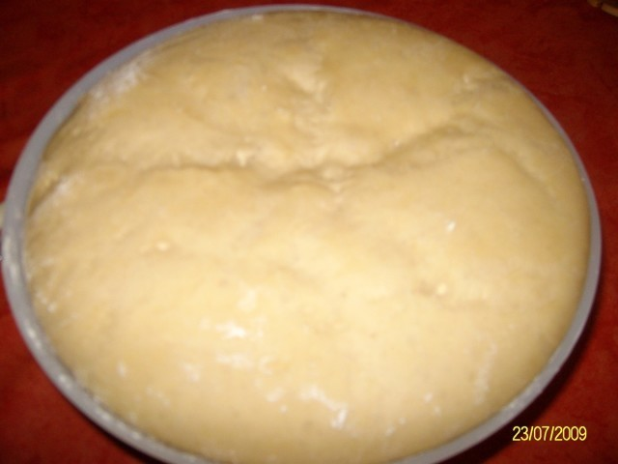
8. Subir la masa de levadura.
A los aficionados a la repostería, les puede venir muy bien este truco ya que la levadura puede tardar hasta una hora o más en subir a temperatura ambiente. Con el microondas este proceso se reduce a unos 15 minutos.
Pon un cuarto de litro de agua al fondo del microondas y la masa en un bol cubierto con un papel de film en el centro. Se calienta a baja potencia durante 3 minutos y se deja reposar dentro durante otros 3 minutos. Se vuelve a calentar otros 3 minutos más y 6 minutos de reposo. La levadura habrá doblado su tamaño.

Slide 11
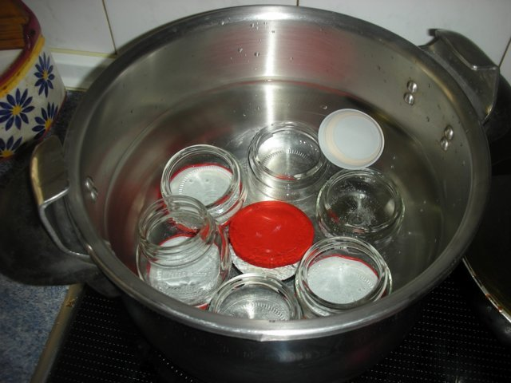
9. Esterilizar frascos.
En vez de hervir al baño maría los frascos donde vamos a guardar las conservas caseras, podemos esterilizarlos en el microondas en mucho menos tiempo.
Sólo hay que quitarles la tapa, echar un poquito de agua y calentarlos hasta que hierva el agua. Ya están listos para que guardemos las conservas que hayamos preparados.

Slide 12
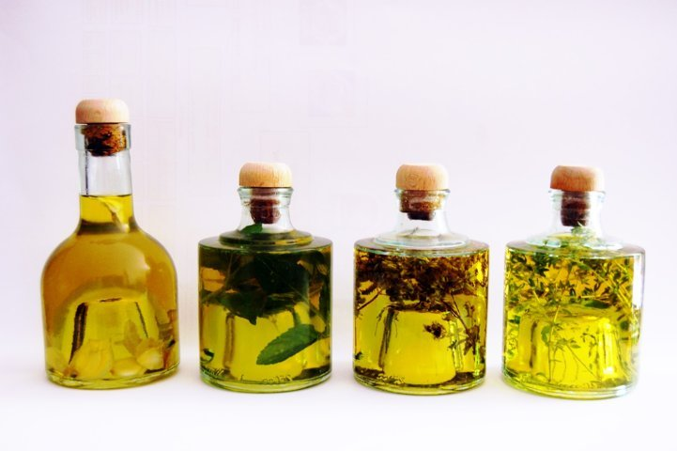
10. Hacer aceites aromatizados.
El aceite con ajo o laurel o romero o guindilla puede dar un toque especial a algunas recetas o incluso es ideal para las tostadas del desayuno o el aperitivo pero podemos tardar varias semanas en conseguir que el aceite coja el sabor de la especia de la que queremos darle el toque.
Para hacer pequeñas dosis que nos saquen del apuro, podemos utilizar el microondas, metiendo una pequeña cantidad de aceite con lo que queramos mezclarlo y calentarlo durante 30-40 segundos.

Slide 13

11. Ablandar la máscara de pestañas.
La máscara de pestañas tiende a secarse rápidamente y más si no se utiliza con frecuencia. No hace falta salir corriendo a comprar un rímel nuevo para terminar de maquillarte, basta con meterlo en el microondas junto a un vaso de agua. En 30-40 segundos estará como nueva.

Slide 14
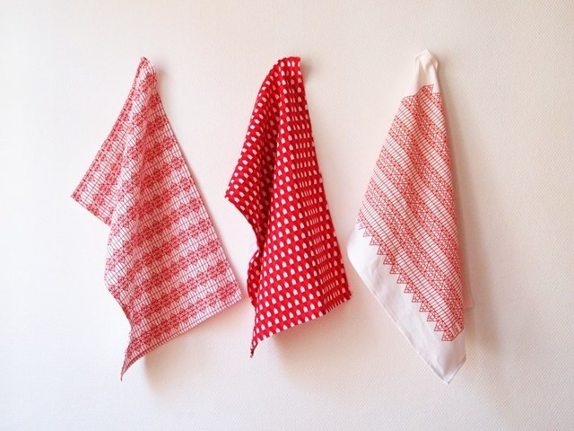
12. Desinfectar trapos de cocina.
Las esponjas y los paños de limpieza se ensucian enseguida y es un trastorno, y un gasto innecesario, tener que poner la lavadora para poder volver a utilizarlos por lo que, podemos ponerlos en el microondas durante algunos minutos a máxima potencia para eliminar el 99% de las bacterias.
Esto mismo nos sirve para los calcetines o algunas prendas de algodón no demasiado grandes. Sumergidas en un recipiente con agua con jabón, se calientan durante 10 minutos a máxima potencia.
Las tablas de cortar de plástico pueden desinfectarse también en el microondas durante un minuto, después de lavarlas y pasarles un limón por la superficie.

Slide 15
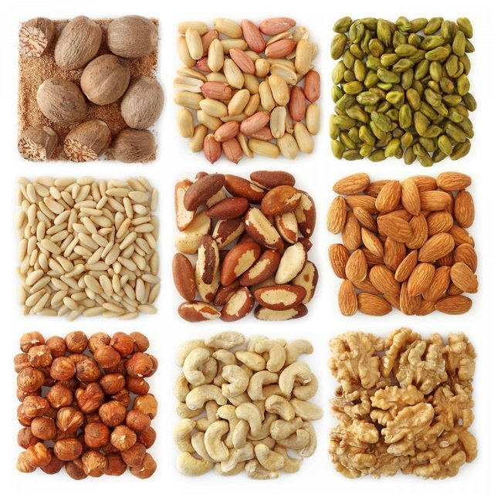
13. Tostar frutos secos.
Los frutos secos se pueden comer tanto crudos como tostados por lo que si los compramos crudos podemos hacerlos nosotros mismos en casa y decidir cómo queremos tomarlos cada vez.
Se ponen las nueces, los cacahuetes, las avellanas o las pipas crudas bien extendidas en un plato para microondas. Se van tostando a intervalos de un minuto, removiendo cada vez hasta que estén crujientes y huelan a tostado. Dependiendo del tipo de fruto seco pueden tardar desde 3 hasta ocho minutos.

Slide 16

14. Hacer espuma para el café.
El microondas puede convertirse en un aliado perfecto si te gusta el café con espuma como la de las cafeterías sin la necesidad de salir a la calle o tener que comprar una cafetera especial.
Sólo tienes que llenar un bote hasta la mitad de leche, taparlo y agitarlo durante unos 30 segundos hasta que la leche forme espuma. Quita la tapa y mételo en el microondas durante 30 segundos. Después sólo tienes que echar la leche con cuidado de que no caiga la espuma para poder echarla después como colofón a ese estupendo café digno de cualquier cafetero profesional.

Slide 17




Accede a la sección que desees desde aquí:
PPS Exclusivos
Dedicatorias | Fechas Especiales | Graciosos | Historia y arte | Lugares | Musicales
Naturaleza y Ciencias | Política | Reflexión | Religiosos | Románticos | Salud
Si deseas recibir pps periódicamente en tu correo electrónico subscríbete aquí:

